Slide 1
Relatório de Imprensa
Março 2023

Slide 2
Atividades Desenvolvidas
Assessoria de Imprensa;
Monitoramento de mercado;
Cobertura de eventos;
Ações de Relacionamento com a mídia.

Slide 3
Inserções na Imprensa
Durante os meses de janeiro a março alcançamos o total de 85 publicações na imprensa, entre veículos impressos, on-line, rádio e TV.
Todas as publicações foram positivas.

Slide 4
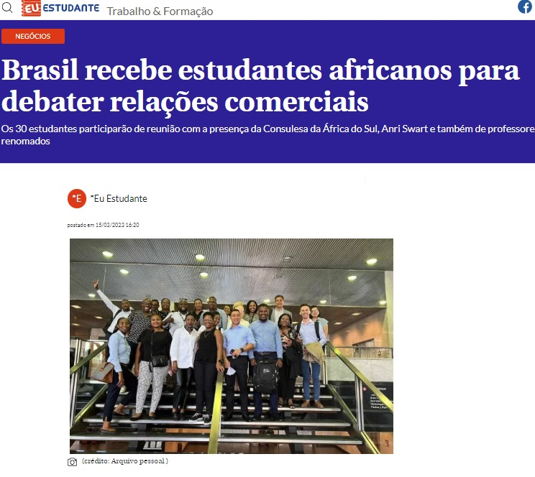
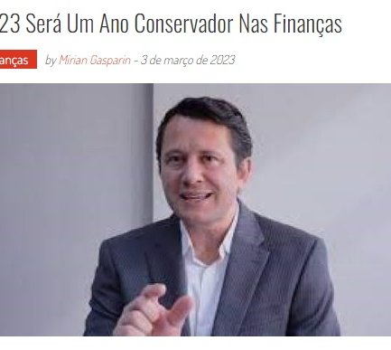
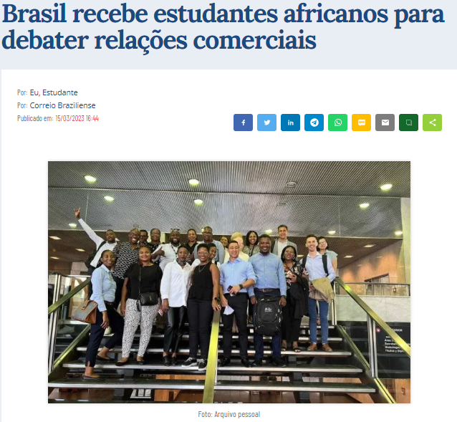
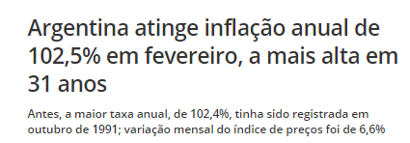
Principais publicações
Correio Braziliense
R7
Mirian Gasparian
Diário de Pernambuco

Slide 5
Clippings em links
http://folhanoroeste.blogspot.com/2023/03/escola-internacional-de-negocios.html Audiência: 60.000 Equivalência Publicitária: R$ 1.540,00
https://chumbogrossomanaus.com.br/educacao/escola-internacional-de-negocios-distribui-no-brasil-bolsas-de-estudo-para-cursos-na-europa-e-eua Audiência: 63.000 Equivalência Publicitária: R$ 1.617,00
https://elafaladosbastidores.blogspot.com/2023/03/universidade-de-nova-york-oferece.html Audiência: 60.510 Equivalência Publicitária: R$ 1.058,92
https://www.clickguarulhos.com.br/2023/03/21/escola-internacional-de-negocios-oferece-bolsas-de-estudo-para-cursos-na-europa-e-eua Audiência: 79.560 Equivalência Publicitária: R$ 1.577,94
https://miriangasparin.com.br/2023/03/escola-de-negocios-oferece-palestras-internacionais-gratuitas-para-alunos-e-executivos-do-parana Audiência: 60.900 Equivalência Publicitária: R$ 1.065,75
https://chumbogrossomanaus.com.br/educacao/embaixador-sul-africano-recebe-no-brasil-um-grupo-especial-de-alunos-de-seu-pais-em-programa-inedito-para-a-america-do-sul Audiência: 63.000 Equivalência Publicitária: R$ 808,50
http://folhanoroeste.blogspot.com/2023/03/embaixador-sul-africano-recebe-no.html Audiência: 60.000 Equivalência Publicitária: R$ 770,00
http://www.clicknovaolimpia.com.br/slideshow/id-1042584/13__m_s_seguido___argentina_atinge_infla__o_anual_de_102_5__em_fevereiro__a_mais_alta_em_31_anos Audiência: 61.350 Equivalência Publicitária: R$ 1.574,65
https://jornalaw.com.br/2023/03/16/programa-inedito-de-educacao-em-negocios-para-a-america-do-sul-traz-ao-brasil-um-grupo-especial-de-alunos-sul-africanos-nesta-quinta-feira Audiência: 62.970 Equivalência Publicitária: R$ 881,58
https://canalconsultapublica.com.br/2023/03/16/noticias/inglaterra-esta-procurando-mais-de-1-milhao-de-pessoas-para-trabalhar-no-pais Audiência: 1.908.000 Equivalência Publicitária: R$ 17.808,00
https://maurodemarchi.tumblr.com/post/711944804649615360/programa-in%C3%A9dito-de-educa%C3%A7%C3%A3o-em-neg%C3%B3cios-para-a Audiência: 60.510
Equivalência Publicitária: R$ 141,19

Slide 6
Clippings em links
https://jornalaw.com.br/2023/03/16/programa-inedito-de-educacao-em-negocios-para-a-america-do-sul-traz-ao-brasil-um-grupo-especial-de-alunos-sul-africanos-nesta-quinta-feira/#respond Audiência: 62.970 Equivalência Publicitária: R$ 881,58
https://www.gazetadigital.com.br/editorias/economia/argentina-atinge-inflao-anual-de-102-5-em-fevereiro-a-mais-alta-em-31-anos/727221 Audiência: 480.300 Equivalência Publicitária: R$ 14.008,75
https://canalconsultapublica.com.br/2023/03/15/noticias/bolsa-de-estudos-universidade-dos-eua-oferece-oportunidade-para-estudantes-brasileiros Audiência: 1.908.000 Equivalência Publicitária: R$ 17.808,00
https://olhardosul.com.br/argentina-atinge-inflacao-anual-de-1025-em-fevereiro-a-mais-alta-em-31-anos Audiência: 60.000 Equivalência Publicitária: R$ 840,00
https://www.cdenews.com/notas/argentina-atinge-inflacao-anual-de-1025-em-fevereiro-a-mais-alta-em-31-anos/43759 Audiência: 60.360 Equivalência Publicitária: R$ 845,04
https://www.saltodelguairaaldia.com/internacionales/argentina-atinge-inflacao-anual-de-1025-em-fevereiro-a-mais-alta-em-31-anos/49356 Audiência: 60.480 Equivalência Publicitária: R$ 846,72
https://www.cidadefmnv.com.br/noticia/14311/argentina-atinge-inflacao-anual-de-1025-em-fevereiro-a-mais-alta-em-31-anos Audiência: 62.880 Equivalência Publicitária: R$ 1.027,04
https://www.correiobraziliense.com.br/euestudante/trabalho-e-formacao/2023/03/5080479-brasil-recebe-estudantes-africanos-para-debater-relacoes-comerciais.html Audiência: 18.679.980 Equivalência Publicitária: R$ 108.966,55
https://www.diariodepernambuco.com.br/noticia/educacao/2023/03/brasil-recebe-estudantes-africanos-para-debater-relacoes-comerciais.html Audiência: 924.660
Equivalência Publicitária: R$ 6.472,62
https://agoranoticiasbrasil.com.br/argentina-atinge-inflacao-anual-de-1025-em-fevereiro-a-mais-alta-em-31-anos Audiência: 209.850 Equivalência Publicitária: R$ 6.120,63

Slide 7
Clippings em links
https://midianewscampogrande.com.br/argentina-atinge-1025-de-inflacao-anual-em-fevereiro-a-maior-em-31-anos Audiência: 60.090 Equivalência Publicitária: R$ 911,37
https://www.rsagora.com.br/argentina-atinge-inflacao-anual-de-1025-em-fevereiro-a-mais-alta-em-31-anos Audiência: 60.090 Equivalência Publicitária: R$ 911,37
https://noticias.r7.com/economia/argentina-atinge-inflacao-anual-de-1025-em-fevereiro-a-mais-alta-em-31-anos-14032023 Audiência: 13.879.980 Equivalência Publicitária: R$ 404.832,75
https://portaldomediopiracicaba.com.br/2023/03/14/brasil-recebe-um-grupo-especial-de-alunos-africanos-em-programa-inedito-de-intercambio Audiência: 60.510 Equivalência Publicitária: R$ 776,54
https://rondonoticias.com.br/noticia/mundo/99992/argentina-atinge-inflacao-anual-de-102-5-em-fevereiro-a-mais-alta-nos-ultimos-31-anos Audiência: 60.510 Equivalência Publicitária: R$ 917,74
https://www.cidademetropolitana.com/noticia/15742/cascavel/educacao/universidade-de-nova-york-oferece-bolsas-para-cursos-de-negocios.html Audiência: 60.120 Equivalência Publicitária: R$ 1.402,80
https://comvcportal.com.br/noticia/57225/universidade-de-nova-york-oferece-bolsas-de-estudos-para-cursos-de-negocios Audiência: 60.000 Equivalência Publicitária: R$ 1.120,00
https://miriangasparin.com.br/2023/03/2023-sera-um-ano-conservador-nas-financas Audiência: 60.900 Equivalência Publicitária: R$ 1.065,75
https://www.aguaboanews.com.br/noticias/exibir.asp?id=35285&noticia=13_mes_seguido_-_argentina_atinge_inflacao_anual_de_1025_em_fevereiro_a_mais_alta_em_31_anos Audiência: 61.890 Equivalência Publicitária: R$ 1.805,13

Slide 8
Teor das Publicações

Slide 9
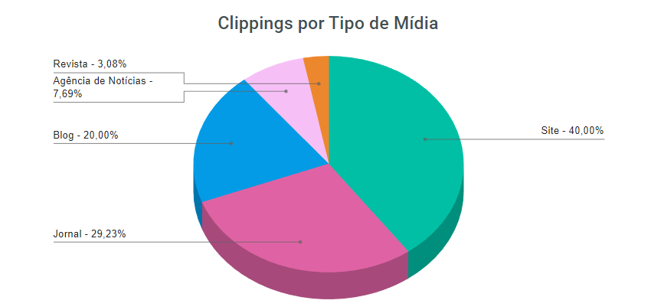
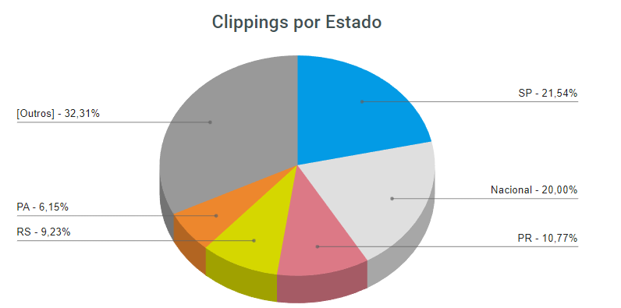
Clipping
Clipping por tipo de mídia
Clipping por Estado

Slide 10
Análise de Postura
PROTAGONISTA
Quando é a fonte principal da notícia
COADJUVANTE
Quando é a fonte secundária da notícia
ESPECIALISTA
Quando aparece como uma “autoridade” no assunto tratado
PERSONAGEM
Quando é uma fonte que aparece apenas como um exemplo ou cenário

Slide 11
Análise de Postura

Slide 12
Monitoramento de Mercado e Análise de Informações
12 concorrentes monitorados (por dia).
Monitoramento médio de 50 matérias (por dia).
Aproveitamento médio de 3 materiais (por dia) – Selecionadas e trabalhadas como fonte de mercado e setor pela Fran Press.

Slide 13
Ações de Relacionamento
Conseguimos excelente visibilidade para a marca com a entrevista concedida pelo prof. Aldo Brunhara para o portal R7.
As publicações da IBS Americas alcançaram veículos de várias regiões do Brasil.
Estamos mantendo o relacionamento com jornalistas e buscando novos profissionais para ampliar o portfólio de divulgação dos releases.

Slide 14


Contatos
Tel. (11) 99991-9246 | 5555-8914
Frank Rogério / Dir. de planejamento e estratégia de comunicação
E-mail: FRANK@franpress.com.br

Slide 15
Obrigado

